Slide 1
17.3 循环群
循环群的定义
循环群的分类
生成元
子群
循环群的实例

Slide 2
循环群的定义及其分类
定义 G = <a> = {a^{k} | k∈Z }, a∈G
称G为循环群，a为G的生成元.
分类：
生成元的阶无限，则 G 为无限循环群
生成元 a 为 n 阶元，则G = {e, a, a²,…, a^{n−1} }为n 阶循环群
实例 <Z,+>为无限循环群
<Z_{n},⊕>为 n 阶循环群

Slide 3
循环群的生成元
定理1 G = <a>是循环群
(1) 若 G 是无限循环群，则 G 的生成元是 a 和 a⁻¹;
(2) 若 G 是 n 阶循环群，则 G 有 φ (n) 个生成元，
当 n =1时 G = < e > 的生成元为 e；
当 n >1时,∀r (r∈Z⁺∧ r < n), a^{r}是 G 的生成元 ⇔ (n, r) = 1.
证明思路：
(1) 证明 a⁻¹ 是生成元
证明若存在生成元 b，则 b = a 或 a⁻¹.
(2) 只需证明 (r, n) = 1, 则 a^{r} 是生成元
反之，若 a^{r} 是生成元，则 (r, n) = 1.

Slide 4
证明
证 (1) a是生成元，< a⁻¹ > ⊆ G,
任取 a ^{l} ∈G, a ^{l} = (a⁻¹) ^{−l}∈ < a⁻¹ > ⇒ G ⊆ < a⁻¹ >
假设 b为生成元，b = a ^{j}, a = b ^{t},
a = b ^{t} = (a ^{j} ) ^{t} = a ^{j t} ⇒ a ^{j t−1} = e，
若 j t−1≠ 0与 a 为无限阶元矛盾, 因此 j = t = 1 或 j = t = −1
(2) (n,r) = 1 ⇔ ∃ u,v∈Z(u n+ r v =1)
⇒ a =a ^{u n + r v} =(a ^{r} )^{v} ⇒ a ^{r}为生成元
反之，若a ^{r} 为生成元

Slide 5
循环群的子群
定理2 G = < a >是循环群，那么
(1) G 的子群也是循环群
(2) 若G是无限阶，则 G 的子群除 { e } 外也是无限阶
(3) 若G是 n 阶的，则 G 的子群的阶是 n 的因子，
对于 n 的每个正因子 d , 在 G 中有且仅有一个 d 阶子群.
证明思路：
(1) 子群 H 中最小正方幂元 a^{m} 为 H 的生成元
(2) 若子群 H = < a^{m} >有限，a ≠ e, 则推出 | a | 有限.
(3) H = < a^{m} >, | H | = | a^{m} |, (a^{m})^{n} = e. 从而 | a^{m} | 是 n 的因子.
(4) < a^{n/ d} >是 d 阶子群，然后证明唯一性.

Slide 6
证明
证 (1) 设 H 是 G = < a > 的子群，不妨设 H ≠ { e }.
取 H 中最小正方幂元 a^{m} , < a^{m} > ⊆ H.
对于任意整数 i, i = l m + r, r ∈{ 0, 1, … , m−1}
a^{i}∈H ⇒ a^{r} = a^{i} (a ^{m})^{−l}∈H ⇒ r = 0 ⇒ a ^{i}∈ < a ^{m} >
H ⊆ <a^{m}>
(2) 设 H 为 G 的子群，若 H ≠ { e }, 必有 H = < a^{m} >,
a ^{m} 为 H 中最小正方幂元.
假设 | H | = t, 则 (a ^{m} )^{t} = e ⇒ a ^{m t} = e，与 a 为无限阶元矛盾.

Slide 7
证明（续）
(3) 设 G = { e ,a, … , a^{n−1} }，H = { e } 命题显然成立.
若 H ≠ { e }, 必有 H = < a^{m} >, a^{m}为 H 中最小正方幂元.
设 | H | = | a^{m} | = d,
( a^{m} ) ^{n} = ( a^{n} ) ^{m} = e ⇒ | a^{m} | | n ⇒ d | n
(4) 设 d | n，则 H = < a^{n/d} > 是 G 的 d 阶子群.
若H’= < a^{m} > 也是 G 的 d 阶子群，其中 a ^{m} 为最小正方
幂元.则
H’ ⊆ H, | H’| = | H | = d ⇒ H’ = H

Slide 8
实例
例1 (1) < Z₁₂, ⊕ >, 求生成元、子群.
生成元为与12 互质的数：1, 5, 7, 11
12 的正因子为 1, 2, 3, 4, 6, 12，
子群：<0>,<1>, <2>,<3>, <4>, <6>
(2) G = < a² >为12阶群，求生成元和子群.
生成元为 a², a¹⁰, a¹⁴, a²²
G的子群：< e >, < a² >, < a⁴ >,< a⁶ >, < a⁸ >, < a¹² >
(3) < a >为无限循环群，求生成元和子群.
生成元为a, a⁻¹；子群为<a^{i}>，i = 0,1,2,…；
(4) G = < Z,+ >，求生成元和子群.
生成元：1, −1; 子群 nZ, n = 0,1,…,

Slide 9
17.4 变换群与置换群
变换群
  变换群的定义
  变换群的实例
n元置换群
  置换的表示
  置换的乘法和求逆运算
  置换群中元素的阶与子群
  置换群的实例

Slide 10
变换群
变换群的定义
A上的变换： f : A→A
A上的一一变换： 双射 f : A→A
A上的一一变换群：E(A) = { f | f : A→A为双射 }
关于变换乘法构成群
A上的变换群G： G ⊆ E(A)
实例
G为群，a∈G，令 f_{a} : G→G, f_{a}(x) = ax，则 f_{a} 为一一变换.
H = { f_{a} | a∈G } 关于变换乘法构成 G 上的变换群.
H ≤ E(G)

Slide 11
变换群的实例
例如 G = { e, a, b, c }，
f_{e} = {<e,e>,<a,a>,<b,b>,<c,c>}
f_{a} = {<e,a>,<a,e>,<b,c>,<c,b>}
f_{b} = {<e,b>,<a,c>,<b,e>,<c,a>}
f_{c} = {<e,c>,<a,b>,<b,a>,<c,e>}
H = { f_{e} , f_{a} , f_{b} , f_{c} }
思考：怎样证明 H 同构于 G
与独异点的表示定理进行比较

Slide 12
n元置换群
A上的 n 元置换：| A | = n 时 A 上的一一变换
表示法
(1) 置换的表示法：令 A = { 1, 2, …, n },
(2) 不交轮换的分解式：σ = τ₁τ₂…τ_{t},
其中 τ_{1,}τ₂, …,τ_{t} 为不交轮换
(3) 对换分解式：
对换 ( i j ) = ( j i )
(i₁ i₂…i_{k}) = (i₁ i_{k}) (i₁ i_{k-1}) … (i₁ i₂)

Slide 13
n元置换的轮换表示
定理1 任何n元置换都可以表成不交的轮换之积，
并且表法是唯一的. 即：
σ = σ₁ σ₂ … σ_{t}, σ = τ₁ τ₂ … τ_{l} ⇒ {σ₁, σ₂, …, σ_{t} } = {τ₁, τ₂, … , τ_{l} }
证明思路
(1) σ 可以表成不交的轮换之积. 对改变的文字个数归纳证明.
(2) 唯一性. 假设
σ = σ₁ σ₂ … σ_{t}, σ = τ₁ τ₂ … τ_{l}.
令 X = { σ_{1,} σ_{2,} … , σ_{t} }, Y = { τ_{1,} τ_{2,} … , τ_{l} }
任取 σ_{j} ∈X, σ_{j} = (i₁ i₂ … i_{m}), m >1, 证明 ∃τ_{s} ∈ Y 使得 σ_{j} = τ_{s}，
从而 X ⊆ Y. 同理 Y ⊆ X.

Slide 14
n元置换的轮换指数
轮换指数： ，C_{k}(σ): k-轮换的个数
例如
指数为 1³ 2¹ 3¹ 4⁰ 5⁰ 6⁰ 7⁰ 8⁰ = 1³ 2¹ 3¹
不同指数的个数是如下方程的非负整数解的个数
x₁ + 2x₂ + … + nx_{n} = n
例如：
A={1,2,3}上的置换
σ₁=(1), σ₂=(1 2), σ₃=(1 3), σ₄=(2 3), σ₅=(1 2 3), σ₆=(1 3 2)
轮换指数为 1³：σ₁； 1¹2¹：σ₂, σ₃, σ₄； 3¹：σ₅, σ₆

Slide 15
n元置换的对换表示
任意轮换都可以表成对换之积
对换可以有交
表法不唯一，但是对换个数的奇偶性不变
奇置换、偶置换
奇置换：表成奇数个对换之积
偶置换：表成偶数个对换之积
奇置换与偶置换之间存在一一对应，因此各有 n! / 2 个

Slide 16
置换的乘法与求逆
置换的乘法：函数的合成
例如：8元置换 σ = (132)(5648)，τ = (18246573), 则
σ τ = (15728) (3) (4) (6) = (15728)
置换求逆：求反函数
σ = (132) (5648)，σ⁻¹ = (8465) (231),
令S_{n} 为{ 1, 2, … , n }上所有n元置换的集合.
S_{n}关于置换乘法构成群，称为n元对称群.
S_{n}的子群称为n元置换群.
例 3元对称群 S₃ = { (1), (12), (13), (23), (123), (132) }
3元交代群 A₃ = { (1), (123), (132) }

Slide 17
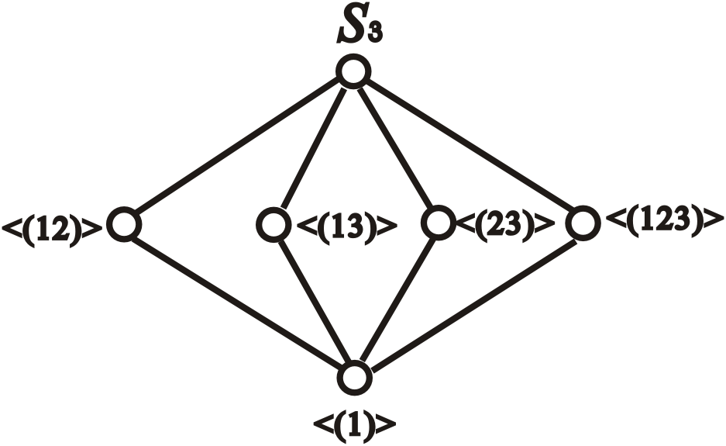
置换群中元素的阶与子群
元素的阶
k 阶轮换 (i₁ i₂ … i_{k} ) 的阶为 k
σ = τ₁τ₂…τ_{l} 是不交轮换的分解式，则 |σ|=[|τ₁|,|τ₂|,…,|τ_{l}|]
子群
{(1)}, S_{n}，n元交代群A_{n}
例如 S₃ , 子群6个
< (1) >, S₃,
< (12) >, < (13) >,
< (23) >, A₃ = < (123) >

Slide 18
置换群的实例

Slide 19
不同构的图的计数
G = {(1),(12),(13),(23),(123),(132)}
对三角形的边着黑红两色
方案数对应了3顶点不同构的图的个数
在G的作用下着色方案计数，
用Polya定理(第23章)
可以得到方案数等于4.
着色方案构成的轮换

Slide 20
冒泡排序算法分析
算法描述
输入: L, n ≥ 1.
输出: 按非递减顺序排序的L.
算法 bubbleSort
1. FLAG ← n // 标记被交换的最后元素位置
2. while FLAG > 1 do
3. k ← FLAG −1
4. FLAG ←1
5. for j=1 to k do
6. if L(j) > L(j+1) then
7. L(j) ↔ L(j+1)
8. FLAG ← j

Slide 21
实例
5 7 2 6 9 3 1 8 4
5 2 6 7 3 1 8 4 9
2 5 6 3 1 7 4 8 9
2 5 3 1 6 4 7 8 9
2 3 1 5 4 6 7 8 9
2 1 3 4 5 6 7 8 9
1 2 3 4 5 6 7 8 9
1 2 3 4 5 6 7 8 9
特点：交换发生在相邻元素之间——对换

Slide 22
置换与逆序
每个输入是一个 n 元置换，其 逆序序列：
b₁= 0; b₂ = 0,1; … ; b_{n}= 0,1, … , n-1
其中b_{i} 表示在 i 后面且比 i 小的数的个数
置换与它的逆序序列构成一一对应
逆序数 置换中的逆序总数
b₁ + b₂ + … + b_{n}
实例：置换 3 1 6 5 8 7 2 4
逆序序列为 ( 0, 0, 2, 0, 2, 3, 2, 3 )
逆序数 12
排序算法的输入：n元置换，复杂度：比较次数
冒泡排序：每次相邻元素对换只能消除 1 个逆序
比较次数 ≥ 交换次数 ≥ 输入含有的逆序个数

Slide 23
复杂度分析
最坏情况分析 最大的逆序数是 n(n−1)/2, 最坏情况交换次数
至少是 n(n−1)/2, 比较次数至少是 n(n−1)/2.
平均情况分析
设各种输入是等概率的
置换 α 的逆序序列是 (b₁, b₂, … , b_{n}),
置换 α′ 的逆序序列为 (0−b₁, 1−b₂, … , n−1−b_{n})
α 与 α′ 的逆序数之和为 n(n−1)/2
将n!个置换分成 n!/2个组，每组逆序之和为 n(n−1)/2，n！个
排列平均逆序数 n(n−1)/4，平均的交换次数至少 n(n−1)/4
结论：冒泡排序的最坏和平均时间复杂性均为 O(n² )

